Slide 1
Fully Automatic 3D Facial Expression Recognition using Local Depth Features
基于局部深度信息完全自动的3D表情识别
作者 薛明亮 刘万泉 李玲 科廷大学
Ajmal Mian 西澳大学

Slide 2
本文主要解决的问题 从3D的角度来研究面部表情的识别问题。 从3D角度进行研究的好处在于: 不受目标位置改变以及光照条件改变的影响。

Slide 3
本文创新点： 1.本文采用的方法进行识别的过程是完全自动的(包括基准点landmarks的探测都是自动的)。 2. 本文的主要做法是通过从局部块来提取深度信息来进行表情的识别(过去的许多方法都使用手工标记基准点的方法来提取深度信息)。 3. 本文使用一个基于块深度信息的离散采样作为特征，然后把选取的特征交给支持向量机进行分类(由于深度信息在不同的表情识别时的贡献值不一样，而且在基准点的位置的确定时有误差的存在。使用同心测地环可以达到很高的正确识别率，但是这些环不能进行分割以促进特征选择。)。

Slide 4
本文局限性： 本文解决的只是静态的3D的表情识别问题，并不能解决3D视频的识别问题，即：时间因素没有考虑进来。

Slide 5
实验过程之预处理： 预处理之实时基准点的探测 由于面部表情的变化使得基于3D的面部表情的基准点的探测成为一个难点。在试验中，经过观察，当面部表情改变的时候，一些特征基本不怎么改变，比如说眼角或者鼻尖。

Slide 6
实验过程之预处理： 我们使用基于Adaboost算法的haar级联分类器来进行面部探测。具体过程如下： 3D面部图像使用x,y平面 上的网格来采样，深度信息(z方向)通过使用一个区域图像来编码。结果得到的区域图像以及x,y上的梯度用来训练haar级联分类器。分类器的目的是为了确认那5个基准点。

Slide 7
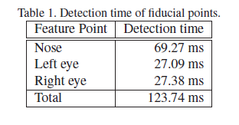
在BU-3DFE数据库下，总共有2500张面部图片，在此条件下运行本文的探测算法，得到的结果如上图所示：
对于某一张面部的图片，总的探测时间小于130ms。

Slide 8
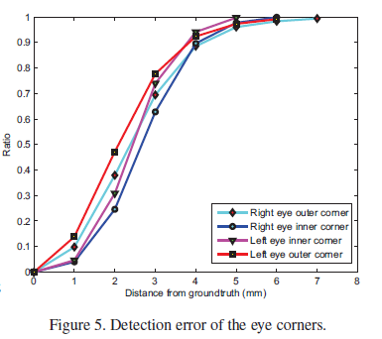
由于该数据库的提供手工标记的四个眼角基准点的位置，我们探测出来的位置与他的实际位置的距离如上图所示：
可以看到90%的探测误差小于4mm。

Slide 9
预处理之图片的录入问题： 1.BU—3DFE数据库中的图片存在一些轻微的位置不一致，本文使用ICP算法把所有的面部图片都以第一张妇女的中性脸图片为标准进行转换。 2.由于面部表情不一致带来的不严格的面部变形，因此用整张脸来进行来进行比较严格的录入时是不合适的。因此，我们根据5个基准点来截取一块T型区域来进行研究。这样两张脸的T型区域的点可以通过ICP算法去计算他们之间的旋转矩阵以及变换向量。然后用这些旋转矩阵以及变换向量来表示这张脸。

Slide 10
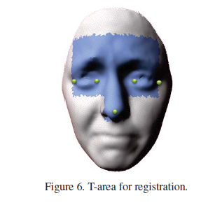

Slide 11
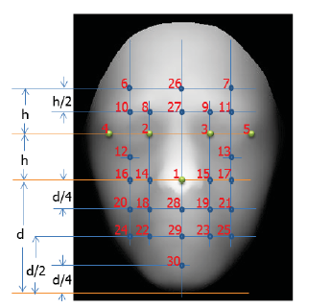
预处理之启发点的产生： 眼睛和鼻尖、鼻尖和下巴之间的距离分别记为h和d， 然后根据眼角的四个点以及鼻尖来画竖直的线，这些线的交点来产生这25个启发点。

Slide 12
由于眉毛和口部区域包含表情最重要的信息，所以我们把绝大部分的启发点都选取在眉毛（8-11，27）以及口部区域（18-25,28-29）。这是一种比较灵活的方式，在试验中我们可以根据面部表情的不同来调节这些启发点的位置。比如当人的表情是surprise的时候，人的口会张的比较开，所以表示口部区域的那些点应该适当往下调整，以便更好的去表示口部区域。
一旦这些点的x,y坐标从这些区域图像内取得，就可以对应于已经取样的3D云中的一点，从而得到它的3D坐标表示。

Slide 13
实验过程之特征提取：
由于5个基准点是自动探测，因此在此基础上产生的25个启发点，并没有手工标记的点那么准确。于是，也就得不到启发点周围那些完美的块。因此选取块的特征信息的一个子集，这个子集虽然在基准点的位置上存在一些误差，但是在表情识别方面有用。为了促进这个字块进行特征选择，采用离散网格的方式在字块进行取样来提取深度信息。

Slide 14
特征提取之基于块的深度信息提取：
当一个启发点的位置确定后，以该点为中心半径为r的球体内的点被取出来，在该球的基础上产生一个立方体。在这个立方体的基础上我们用74X74的网格进行取样，但是我们仅仅保留其中间64X64区域的信息，来作为这个块的深度信息。
把这个64X64的深度信息矩阵变成一个4096维的行向量。这样每一个3d面部的图片就可以表示成为一个30X4096的矩阵（有30个点产生30个块）。
使用2dPCA方法将这个矩阵投影到一个线性的子空间。目标是为了去除一些冗余信息以便进行特征选择。

Slide 15


基于块的深度信息提取：
C称为散布矩阵，Ai表示第i个启发点的块对应的行向量。
表示所有启发点的对应的向量每个元素的均值组成的向量
2DPCA的应用可以表示为：

Slide 16
散布矩阵C可以通过奇异值分解来得到：
X是单一列向量，
表示一系列的投影向量。这些向量满足正交化约束。
U是由特征向量组成的4096X4096的矩阵，S是一个对角矩阵，
都按降序排列。

Slide 17


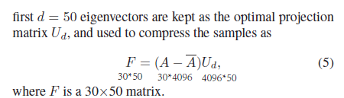
U矩阵的前d列就是最佳的投影向量。

Slide 18
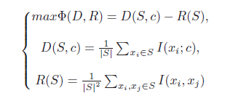
特征提取之特征选择
仅仅把一些好的特征简单组合起来并不能得到好的分
类效果，也就是说M个最好的特征并不一定是做好的M个特征。
本文使用的是minimal-redundancy-maximal-relevance方法，
去选择最好的特征。主要分为两个步骤：
1：mRMR准则被用来选择相互排斥的特征集合，这些特
征联合起来在那六种表情里可以有最大的识别能力。

Slide 19

2：确定具有最佳判别能力的特征的个数m
使用支持向量机来确定特征集合的大小。使用十折交叉验证去选择区别特征。每一次选取的特征集合 ,（i=1…10）其包含800个特征，这些特征是按照判别能力的大小降序排列的。 , 里包含的特征作为候选特征。 这里叫做共同特征。

Slide 20
即共同特征，分别取出 … 的前50k个共同元素，
交给分类器，这里的k是迭代的次数。能够有最好的判别效果的共同特征的集合就是最佳的特征集合。

Slide 21
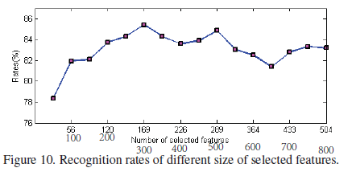
上图，当候选点有300个的时候，共同特征有169个，此时能
够使判别的效果最好，这169个特征就成为是最佳的m特征。

Slide 22
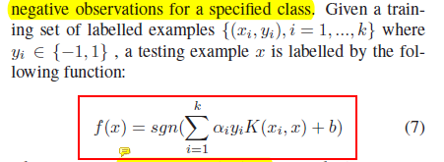
实验过程之分类：
支持向量机已经被证实是面部表情识别最有效的工具。对于一个指定的类，支持向量机尝试寻找这样一个超平面，能使这个类的正面观察因素和负面观察因素的差距最大。

Slide 23

表示对偶优化问题的拉格朗日乘子，用来确定分类的超平面， 是核心函数，b是超平面的门限参数。

Slide 24
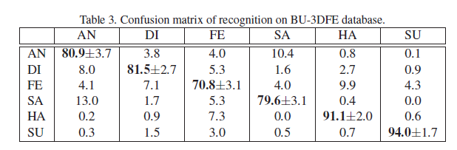
实验过程之实验结果：
BU-3DFE database, Binghamton University 3D Facial
Expression.它是一个可供公共使用的有注解的3d面部表情
数据库。它包括100个不同种族和年龄的人物的面部表情图
片（男56，女44），每个人物有25张面部扫描，包括一张中性的以及6种表情的图片，每种表情的图片有四种不同的强度。每一张3d图片提供了83个基准点的位置坐标。
我们选取60个人物做实验，随机把这60个人分成10份，取其中9份（648份图片）作为训练数据，剩下一份（72张图片）作为测试数据。

Slide 25
上面是试验中表情的错误识别的具体情况，主要的错误识
别情况是：sadness 被识别为anger 13%
anger被识别为sadness 10.4%
fear被识别为happiness 9.9%

Slide 26
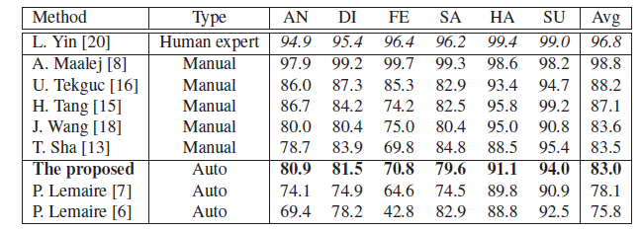
[8]中使用的方法，达到的效果比靠人眼进行识别的效果还要好。
本文使用的方法的效果比以前自动识别的效果也要好。

